Slide 1


L’HEBDO
Direction du marché des Professionnels, Agriculture, Viticulture et Associations de Proximité
L’ESSENTIEL DE VOS INFOS MARCHÉ
27/10/2023 S43 2023
Mise en marché offres d’affacturage ACCESS & OPTIMO

Slide 2


Votre actualité…
Mise en marché des offres d’affacturage
Facturéa ACCESS
Facturéa OPTIMO
*
*
* Pour le Réseau des Caisses d’Epargne, les dénominations commerciales complètes des produits sont FACTUREA ACCESS et FACTUREA OPTIMO. Par commodité, nous les nommons respectivement ACCESS et OPTIMO dans le présent support Hebdo Pro

Slide 3


Contexte
Nouvelles offres ACCESS & OPTIMO dans la gamme Pro de
Impacts de ces nouveautés sur mon rôle de Conseiller Pro
Annexes : liens utiles

Slide 4


Contexte
1
BPCE Factor a lancé son process de simplification et d’optimisation de sa gamme d’offres d’affacturage, en vue de continuer à capter de nouveaux clients :
Vers une gamme plus lisible, plus cohérente et plus fidélisante

Slide 5
Contexte
Nouvelles offres ACCESS & OPTIMO dans la gamme Pro de
Impacts de ces nouveautés sur mon rôle de Conseiller Pro
Annexes : liens utiles

Slide 6
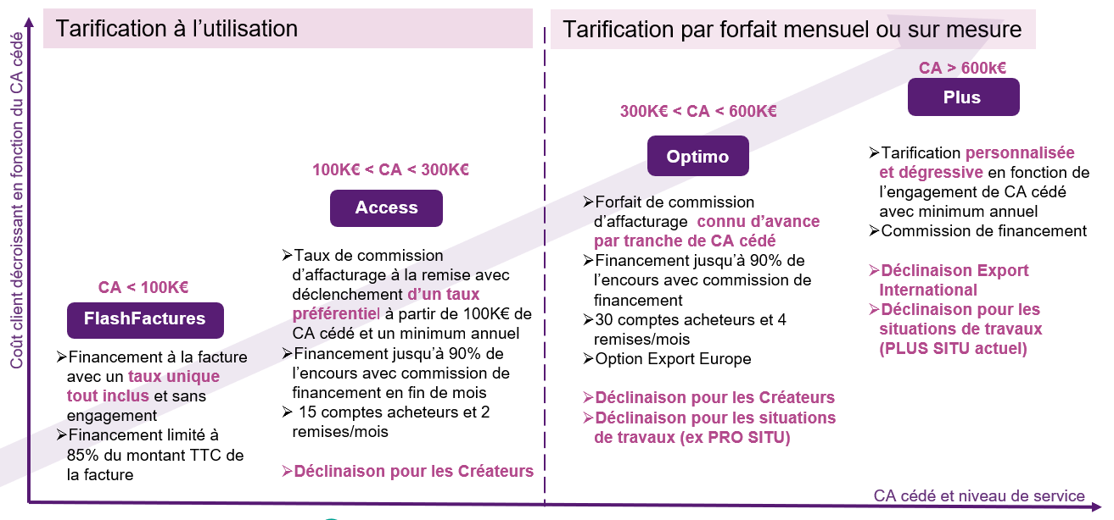


Les nouvelles offres ACCESS & OPTIMO dans la gamme
2
Cette logique de gamme, autour de ses 4 composantes principales, est basée sur un niveau de service croissant et sur une dégressivité tarifaire en fonction de l’utilisation, avec :
  une tarification« à l’utilisation » en entrée de gamme
  et une tarification « par forfait » lorsque les montants de chiffres d’affaires affacturés se développent.

Slide 7
Les nouvelles offres ACCESS & OPTIMO dans la gamme
2
La mise en marché de ces offres porte aussi bien sur le produit principal que sur ses déclinaisons secondaires, à savoir l’offre ACCESS, déclinée en 2 versions, et l’offre OPTIMO, déclinée en 3 versions :
Tarification « à l’utilisation » :
Tarification « au forfait » :
ACCESS
(en remplacement de PRO ZEN)
OPTIMO
(en remplacement de PRO TEMPO et de PRO OPTIMAL)
ACCESS Créateurs
(en remplacement de PRO ZEN Créateurs)
OPTIMO Créateurs
(en remplacement de PRIMO Créateurs)
OPTIMO Situ
(en remplacement de PRO Situ)
NB : le contenu de chacune de ces offres est détaillé en annexes de cet Hebdo Pro

Slide 8
Contexte
Nouvelles offres ACCESS & OPTIMO dans la gamme Pro de
Impacts de ces nouveautés sur mon rôle de Conseiller Pro
Annexes : liens utiles

Slide 9
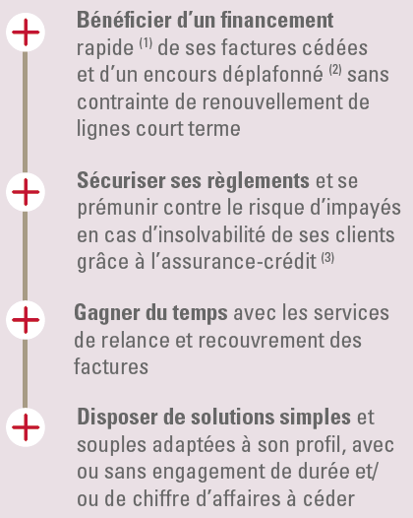
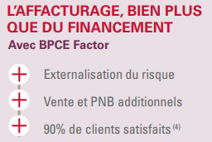
Impact de ces nouveautés sur mon rôle de Conseiller Pro [1/4]
3
Cet impact est très restreint dans la mesure où le process de distribution reste inchangé : le rôle du conseiller Pro consiste toujours à détecter le besoin et mettre en avant l’utilité de l’affacturage pour notre client Pro, charge à notre Délégué régional d’y adosser l’offre adéquate.
→ Rappel des principaux atouts de l’affacturage, tant pour notre client Pro que pour notre Caisse :
Avantages Clients
Avantages CEGEE

Slide 10

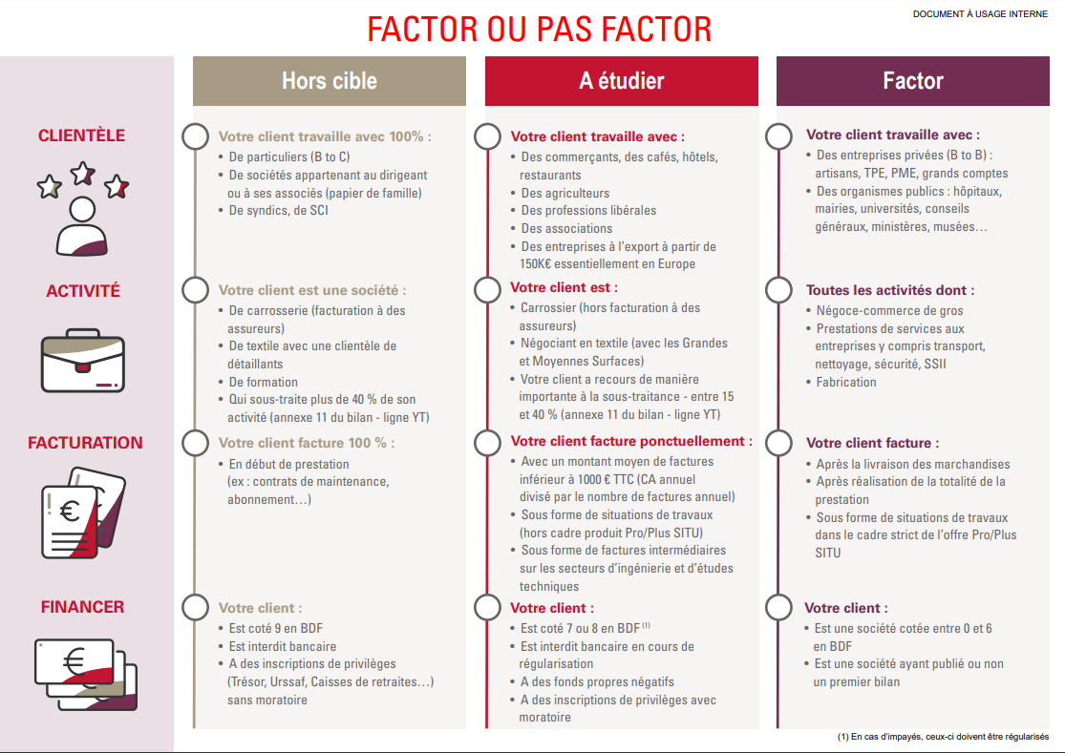
Impact de ces nouveautés sur mon rôle de Conseiller Pro [2/4]
3
FACTOR ou PAS FACTOR ? → dans quelles situations puis-je mettre en avant les offres Factor :

Slide 11

Impact de ces nouveautés sur mon rôle de Conseiller Pro [3/4]
3
Et si mon client est en situation d’être intéressé et concerné par une offre d’affacturage…
→ Détection besoin / les questions qui font mouche en mode « Et si… » :
Et si vos factures étaient transformées en cash sur votre compte ?
Et si les délais de règlements clients n’étaient plus un problème ?
Et si vous vous assuriez contre le risque de défaillance de vos clients ?
Et si on finançait vos besoins, sans plafond ?
Et si on ne vous endettait pas plus ?

Slide 12





Impact de ces nouveautés sur mon rôle de Conseiller Pro [4/4]
3
Et dès que le besoin est détecté, un LEAD ! Et Thibault gère !
Identification de l’appétence client
Création du lead
Prise en charge du client
1
2
3
Détection du besoin par le Conseiller Pro
Utilisation du parcours MonExpert générique pour l’affacturage
Concrétisation de la vente par les délégués régionaux BPCE Factor

Slide 13
Contexte
Nouvelles offres ACCESS & OPTIMO dans la gamme Pro de
Impacts de ces nouveautés sur mon rôle de Conseiller Pro
Annexes : liens utiles

Slide 14
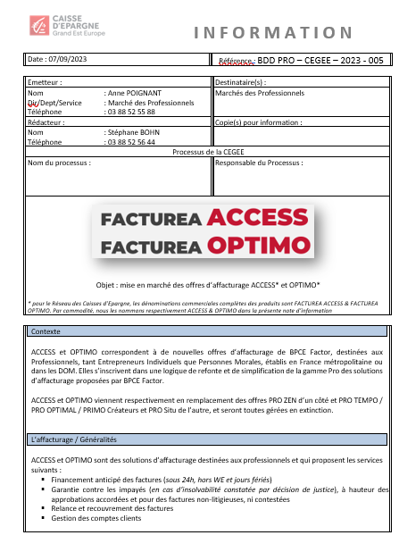


Annexes / Liens utiles → Supports complets de mise en marché
4

Slide 15
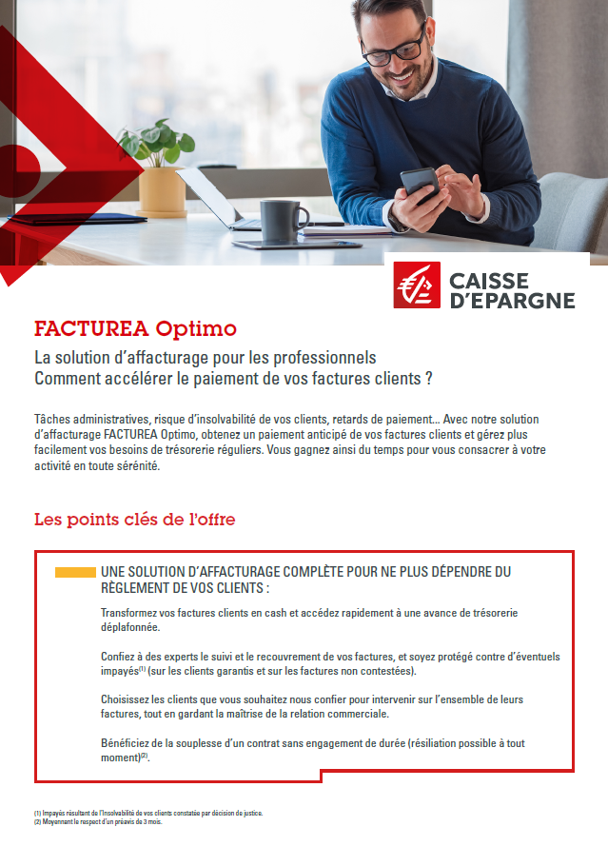

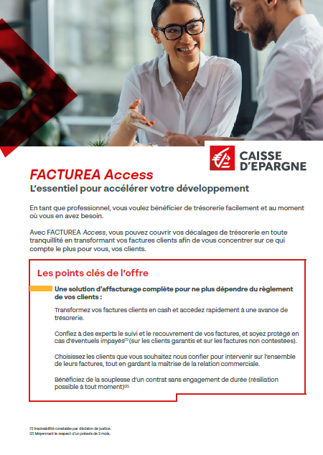


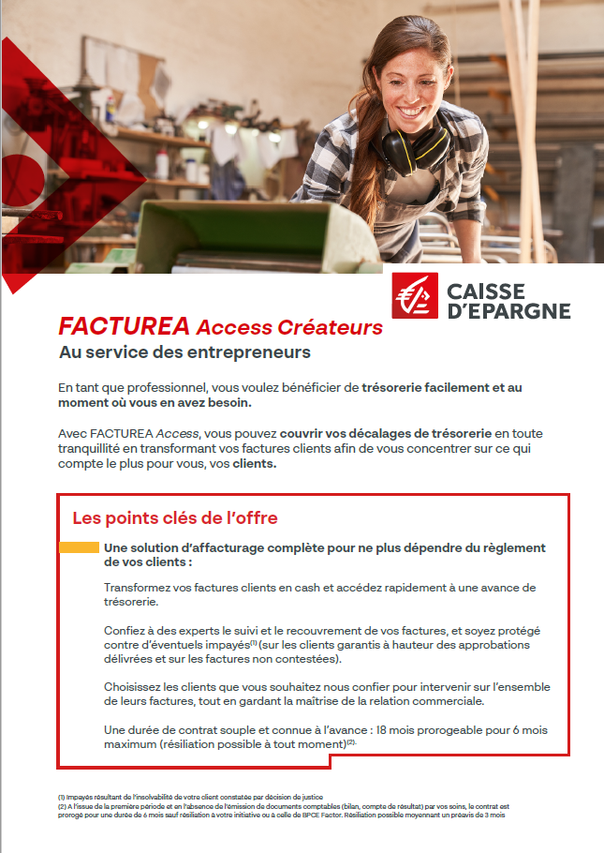

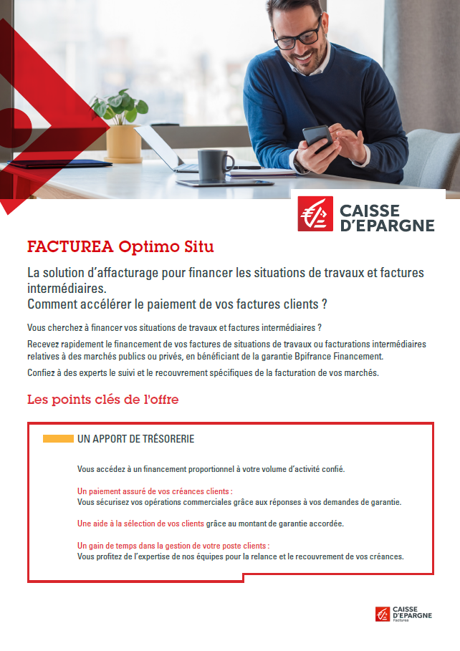

Annexes / Liens utiles → Fiches produits
4
OPTIMO / OPTIMO Créateurs / OPTIMO Situ
ACCESS / ACCESS Créateurs
OPTIMO
→ Fiche produit Client
OPTIMO
→ Fiche produit Réseau
ACCESS
→ Fiche produit Client
OPTIMO Créateurs
→ Fiche produit Client
OPTIMO Créateurs
→ Fiche produit Réseau
ACCESS Créateurs
→ Fiche produit Client
ACCESS Créateurs
→ Fiche produit Réseau
OPTIMO Situ
→ Fiche produit Client
OPTIMO Situ
→ Fiche produit Réseau

Slide 16
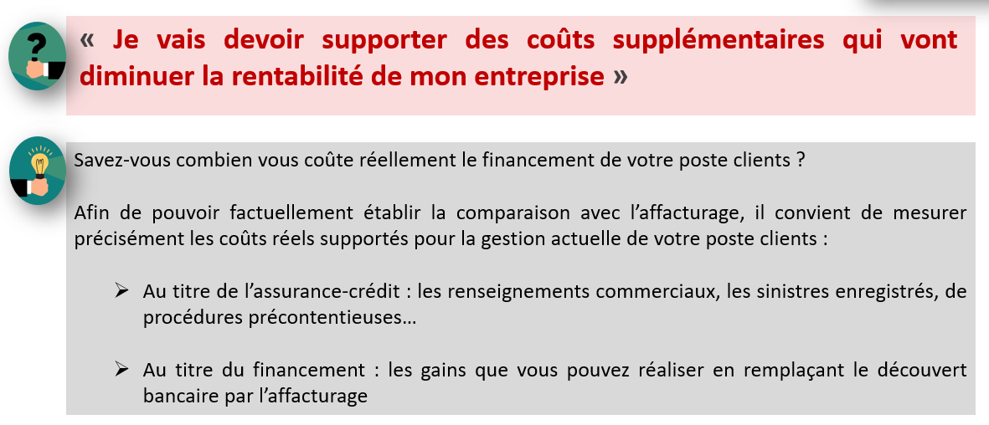
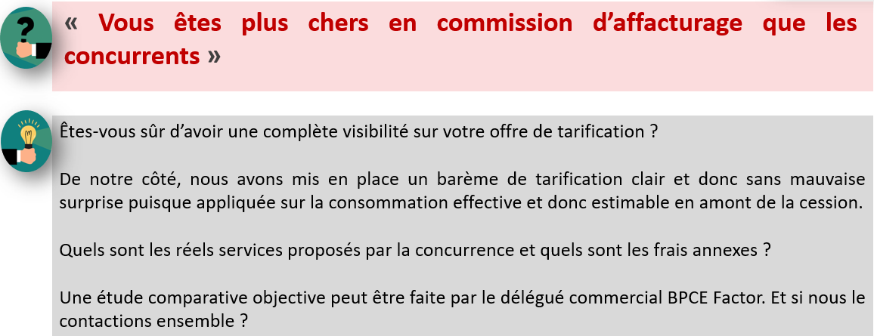
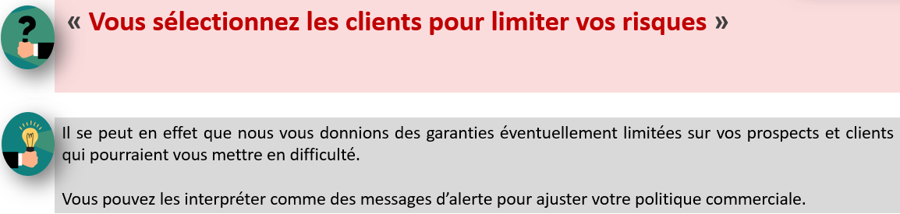
Annexes / Liens utiles → traitement objections « Affacturage »
4

Slide 17
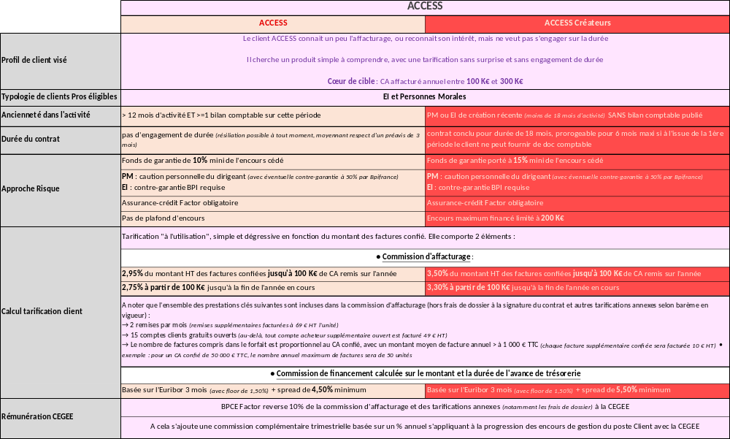
Annexes / Liens utiles → tableau synthèse ACCESS / ACCESS Créateurs
4

Slide 18
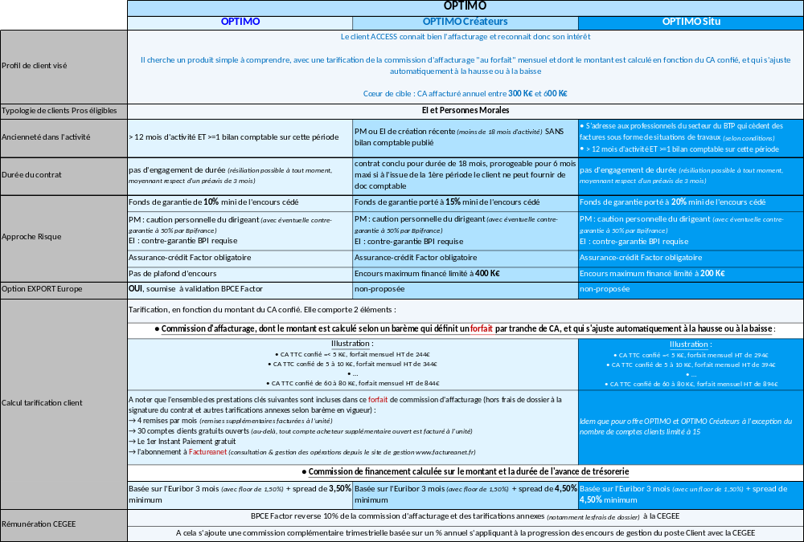
Annexes / Liens utiles → tableau synthèse OPTIMO / OPTIMO Créateurs / OPTIMO Situ
4

